Slide 1
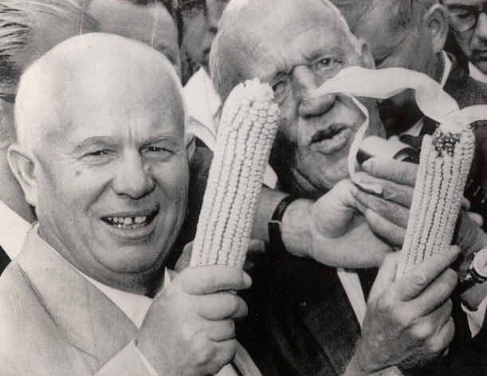
СССР в период 1953 -1964гг.

Slide 2
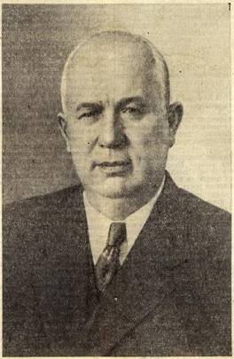
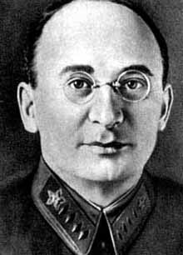
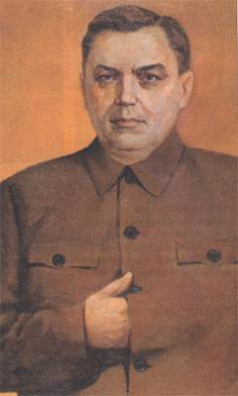
Борьба за власть после смерти И.О. Сталина
http://www.pseudology.org
http://baltgames.lv
http://www.oldgazette.ru
Л.П.Берия –первый зам.
предсовмина, вновь
возглавил МВД.
Н.С.Хрущев – секретарь ЦК КПСС.
Г.М.Маленков – Председатель Совета
Министров СССР.
Смерть И.В.Сталина 5 марта 1953 года.

Slide 3
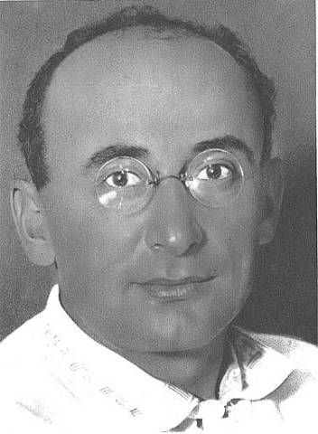
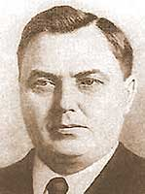
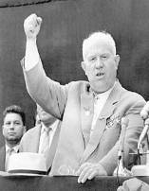
Активность, направленная на смягчение режима:
Реабилитация по «делу врачей»;
Инициатор массовой амнистии;
Стремление ограничить вмешательство партийных органов в хозяйственные дела.
Socionics.org
Это истолковывалось как стремление к захвату власти
Socionics.org
Объединение с
целью устранения
Берия
26 июня 1953г. – арест, суд, расстрел.
http://www.persons-info.com
http://fotki.yandex.ru

Slide 4
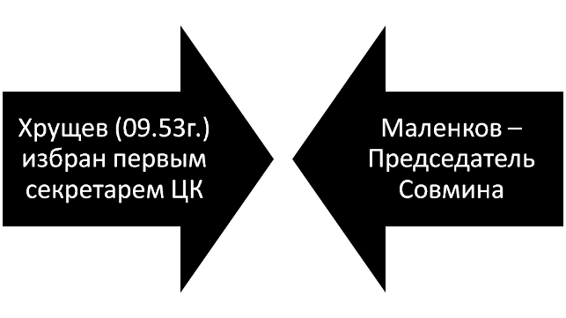
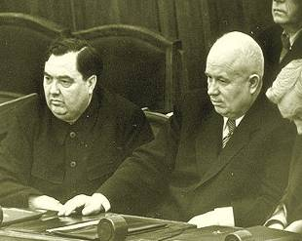
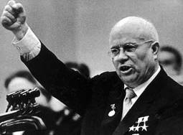
Второй этап борьбы за власть
Неуклонное усиление
Позиции Хрущева.
Февраль 1955г. –
Маленков снят с поста
Главы Правительства
Процесс над высшими руководителями МГБ, виновных в фальсификации «ленинградского дела»
http://www.leningradka41.ru
http://www.bg-znanie.ru

Slide 5
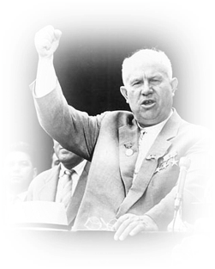
Третий этап борьбы за власть ( февраль 1955 – март 1958гг.)
Пленум ЦК поддержал Хрущева, а оппозиционеров объявили антипартийной группой.(лето 1957г.)
Октябрь 1957г. – лишен своих постов маршал Г.К.Жуков.
Март 1958 – с поста главы правительства был снят Н.Булганин, поддержавший летом 1957г. оппозицию.
Сосредоточил всю полноту власти
«Объединенная оппозиция» : Маленков, Молотов, Каганович и др.
Попытка упразднения поста первого секретаря
решением Президиума, где у противников Хрущева было большинство.
http://www.dela.ru

Slide 6
Разоблачение культа личности Сталина
ПРЕДПОСЫЛКИ:
Смерть Сталина ослабила страх перед государством и репрессиями;
Восстания в системе ГУЛАГа в 1953 – 1956 гг.;
Назревание социального протеста в обществе;
Осуждение культа как средство борьбы в высших эшелонах власти.
Необходимость перемен в обществе
XX съезд КПСС,
Доклад Хрущева Н.С. о культе личности ( февраль 1956г);
Постановление ЦК КПСС от 30 июня 1956 г.
«О преодолении культа личности и его последствий».
Реабилитация жертв массовых политических репрессий.

Slide 7
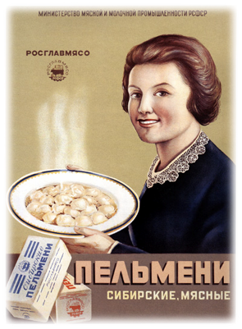
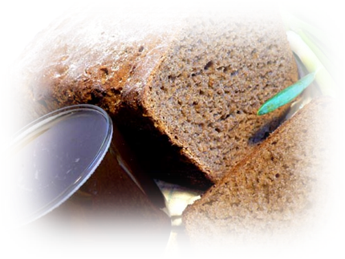
Экономика СССР в 1953 – 1964 гг.
Перенос центра тяжести на развитие легкой и пищевой промышленности, а также сельского хозяйства.
Повышение урожайности и усиление личной заинтересованности колхозников.
Снижение нормы обязательных поставок с подсобных хозяйств, снижение денежного налога и списание долгов.
Экономический курс Маленкова
http://astrofizica.narod.ru

Slide 8
Сельскохозяйственная политика Хрущева Н.С.
Повышение государственных закупочных цен на сельхозпродукцию;
Расширение посевных площадей (освоение целинных и залежных земель (1954г);
Увеличение государственных расходов на социальное развитие села;
Отмена налога на личное подсобное хозяйство и разрешение увеличить его размеры в 5 раз.
( до 1958 года)

Slide 9
Сельскохозяйственная политика в период: 1958 – 1964 гг.
Ликвидация МТС и продажа техники колхозам;
Укрупнение колхозов и создание агрохозяйств;
Необоснованное расширение посевов кукурузы;
Гонения на подсобные личные хозяйства;
Необоснованные задания по заготовке мяса, сокращение поголовья скота.

Slide 10
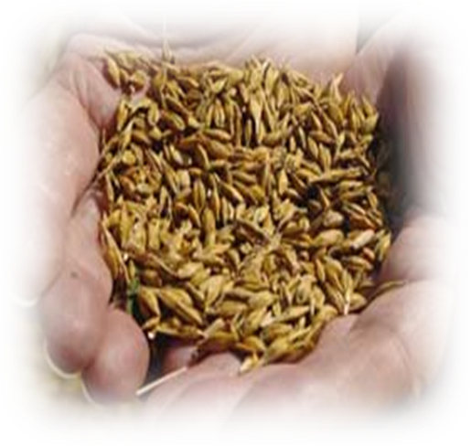
Последствия:
Падение сельскохозяйственного производства;
Ухудшение снабжения населения продуктами питания;
Начало импорта зерна из-за границы.
http://sec4u.rul
1962 год – события в Новочеркасске!!!

Slide 11
Развитие промышленности.
Отказ от курса Маленкова:
Увеличение диспропорции в сторону производства средств производства ( «А»);
В целом среднегодовые темпы роста производства превышали 10%;
Использование НТП как рычага развития (результаты были заметны, в основном, в развитии ВПК).

Slide 12
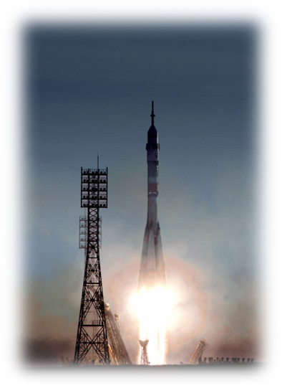
Научно-технический прогресс
Первая атомная электростанция (1954г.);
первый искусственный спутник Земли (1957г.);
атомный ледокол «Ленин» (1959г.);
испытание водородной бомбы;
развитие химической промышленности;
расширение сети НИИ.
http://absite.ru

Slide 13
1958г. – реформа в сфере образования. Цель: укрепление связи школы и производства.
Отказ от обязательного семилетнего и полного десятилетнего образования.
Введение обязательного восьмилетнего через:
Трехгодичные средние школы с обязательным производственным обучением
ШРМ
техникумы
Получение высшего образования только при наличии производственного стажа

Slide 14
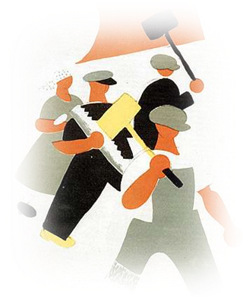
Реформа управления народным хозяйством.
Децентрализация управления экономикой, переход с отраслевого принципа на территориальный
Децентрализация управления экономикой и перестройка руководства промышленностью с отраслевого принципа на территориальный.
Ликвидация 10 промышленных министерств и замена их совнархозами, которые руководили предприятиями на местах.
Укрупнение совнархозов и создание СНХ для координации их деятельности, а также госкомитетов по отраслям промышленности. (1962г.)
Реформа не дала ожидаемых результатов, а лишь усилила промышленно-управленческую неразбериху.
http://www.davno.ru

Slide 15
Социальная политика
ПРОГРАММА МЕР, НАЦЕЛЕННАЯ НА УЛУЧШЕНИЕ ЖИЗНИ НАСЕЛЕНИЯ:
Повышение минимальной зарплаты на 35%;
Увеличение размера пенсии по старости в 2 раза и снижение на 5 лет пенсионного возраста;
Отмена всех видов оплаты за обучение;
Продолжительность рабочей недели была сокращена с 48 до 46 часов в неделю;
Введение денежной оплаты труда колхозников;
Развертывание массового жилищного строительства и поощрение создания ЖСК.
http://www.artvoyage.org

Slide 16
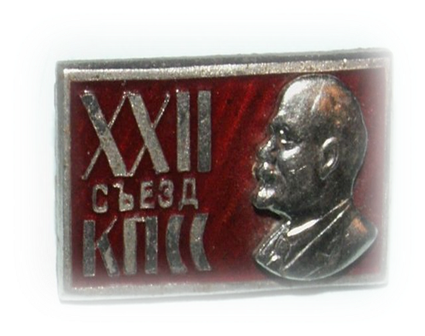
«Нынешнее поколение советских людей будет жить при коммунизме». (Хрущев Н.С.)
XXII съезд КПСС (октябрь 1961 г.)
ПРИНЯТИЕ НОВОЙ ПРОГРАММЫ КПСС.
ОСНОВНЫЕ ТРИ ЗАДАЧИ:
СОЗДАНИЕ МАТЕРИАЛЬНО-ТЕХНИЧЕСКОЙ БАЗЫ КОММУНИЗМА;
ФОРМИРОВАНИЕ НОВЫХ КОММУНИСТИЧЕСКИХ ОБЩЕСТВЕННЫХ ОТНОШЕНИЙ;
ВОСПИТАНИЕ НОВОГО ЧЕЛОВЕКА.
УТОПИЧНОСТЬ УСТРЕМЛЕНИЙ ?
http://img.aucland.ru

Slide 17
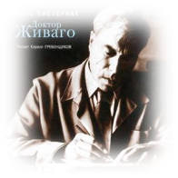
«Оттепель» в культурной жизни и ее ограниченный характер.
Противоречивость;
сохранение контроля партийного аппарата над деятельностью творческой интеллигенции;
низкий художественный вкус власти.
Гонения на Б.Пастернака;
Возобновление арестов за «антисоветскую деятельность»,
(«дело молодых историков»);
гонения на художников (случай на выставке в МАНЕЖЕ);
Новый виток гонений на православную церковь.
http://www.iddk.ru

Slide 18
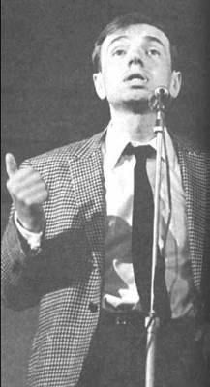
Литература
«честно писать – это значит не думать о выражении лиц высоких
и невысоких читателей». (В.Померанцев)
И.Эринбург ( «Оттепель» );
В.Панова ( «Времена года» );
В.Дудинцев ( «Не хлебом единым» );
Д.Гранин ( «Искатели» );
А.Солженицын ( «Один день Ивана Денисовича» , «Матренин двор» );
попытка А.Фадеева изменить стиль руководства Союзом писателей;
появление молодых талантливых поэтов (Е.Евтушенко, А.Вознесенский)
«И качнется бессмысленной высью
пара фраз, залетевших отсюда…»
(А.Вознесенский)
http://www.mobibook.ru

Slide 19
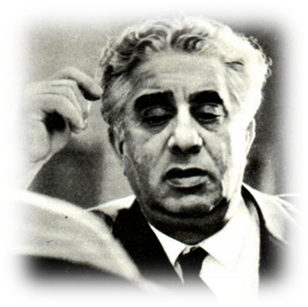
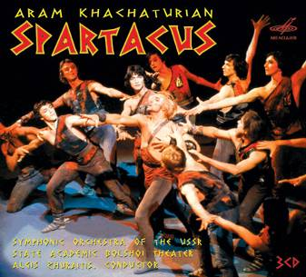
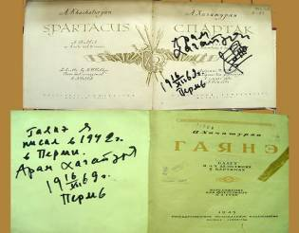
МУЗЫКА
1958г. – постановление ЦК КПСС « Об исправлении ошибок в оценке опер «Великая дружба», «Богдан Хмельницкий» и «От всего сердца».
В нем прежние оценки творчества композиторов: Д.Шостаковича, С.Прокофьева, А.Хачатуряна, В.Шебалина признавались несправедливыми
А.Хачатурян
http://poiskm.ru
http://enc.permkultura.ru
http://harmonia.tomsk.ru

Slide 20
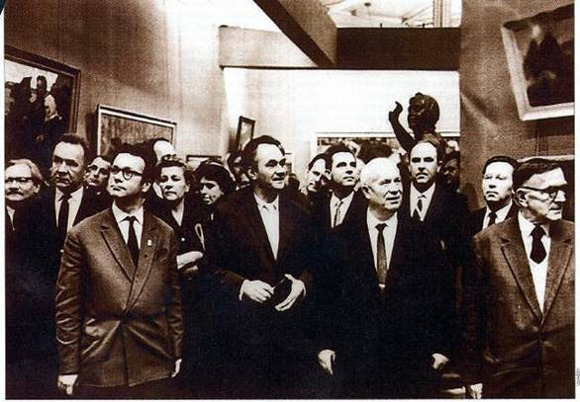
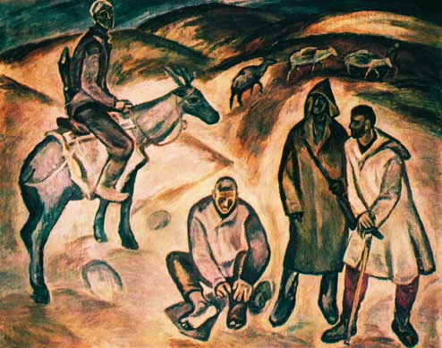
Посещение Н.С.Хрущевым художественной выставки в Манеже
«…я вам говорю как Председатель
Совета Министров:
все это не нужно советскому
народу.» (Н.С.Хрущев)
http://chron.eduhmao.ru
Особенное негодование у Хрущева
вызвало творчество художников
Ю.Соостера, В.Янкилевского и
Б.Жутовского.
http://www.echo.msk.ru

Slide 21
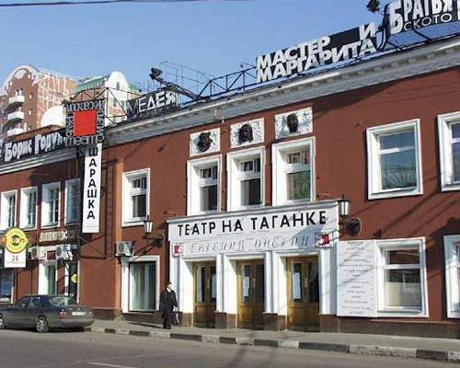
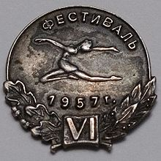
http://ru.wikipedia.org
Глоток свободы!
Международный фестиваль молодежи и студентов,
начало зарубежных гастролей советских творческих
коллективов, открытие новых театров и новых
журналов. Кремль открыт для посещения!
http://www.bookline.ru

Slide 22
Внешняя политика
Либерализация внешнеполитического курса
Продолжение «холодной войны»
Нормализация отношений с Югославией (1954 – 1955 гг.);
Подписание мирного договора с Австрией (1955г.);
Попытки добиться компромисса с западными странами по вопросам разоружения: встреча Хрущева с Эйзенхауэром (1959г.), одностороннее сокращение Советской Армии;
СССР, США и Великобритания – договор о запрещении ядерных испытаний в атмосфере и под водой.
Создание военно-политической организации соц. Стран – Варшавского договора (1955г.);
Подавление народного восстания в Венгрии (1956г.);
Берлинский вопрос: обострение отношений с Западом и возведение Берлинской стены (1961г.);
Карибский кризис, ядерное противостояние СССР и США (1962г.);
Ухудшение отношений с Китаем и Албанией с 1962г.

